Slide 1





PHÒNG GIÁO DỤC ĐÀO TẠO GIA LÂM
TRƯỜNG MẦM NON HOA SỮA
Bài giảng
Đề tài: Người bạn đường của bé?
Đối tượng : 4-5 tuổi
Notes:
1

Slide 2
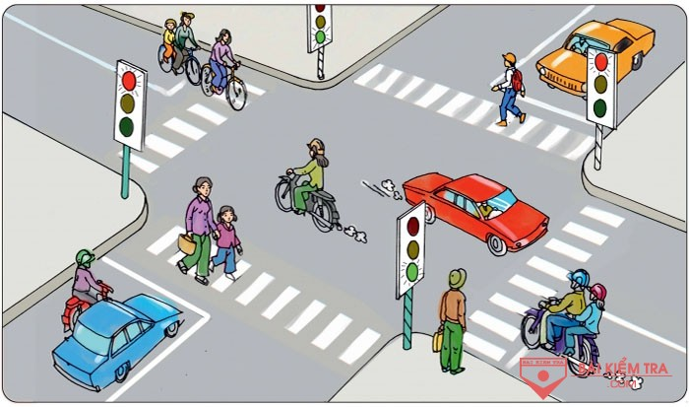
BÉ VỚI AN TOÀN GIAO THÔNG
Chủ đề: Người bạn đường của bé?

Slide 3
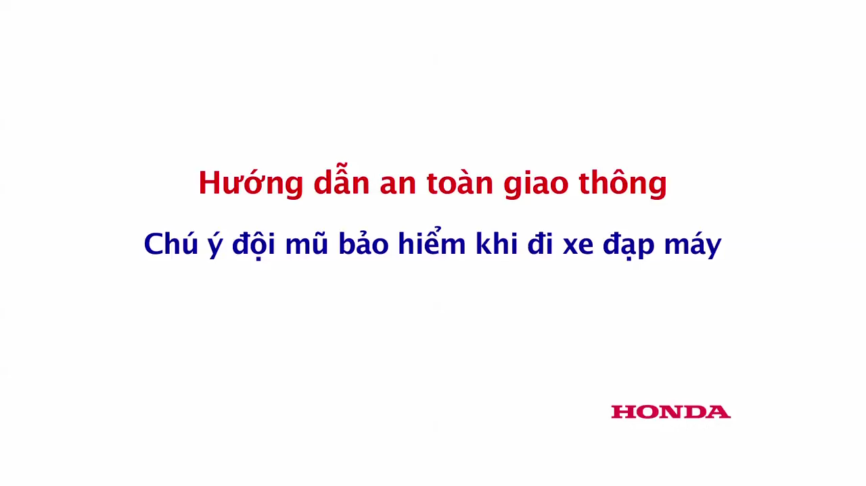

Slide 4




Trò chơi
Ai thông minh nhất

Slide 5
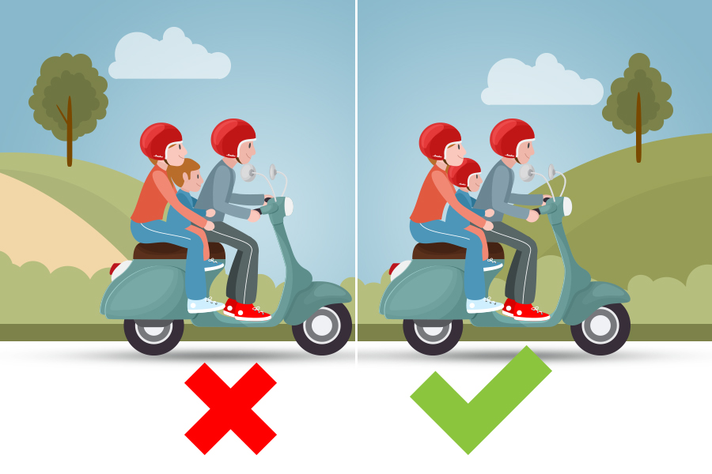
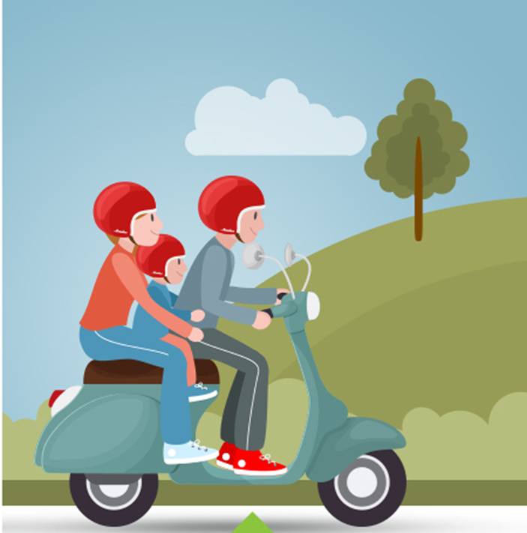


Hình ảnh nào dưới đây là đúng khi sử dụng mũ bảo hiểm tham gia GT?
A
B

Slide 6
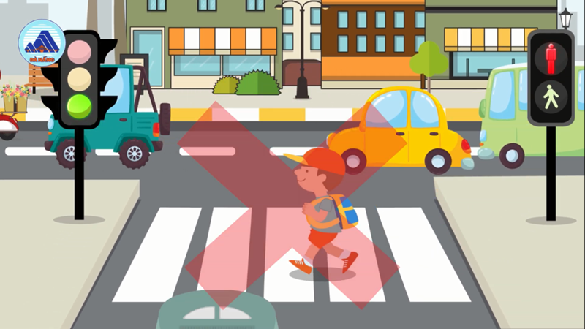
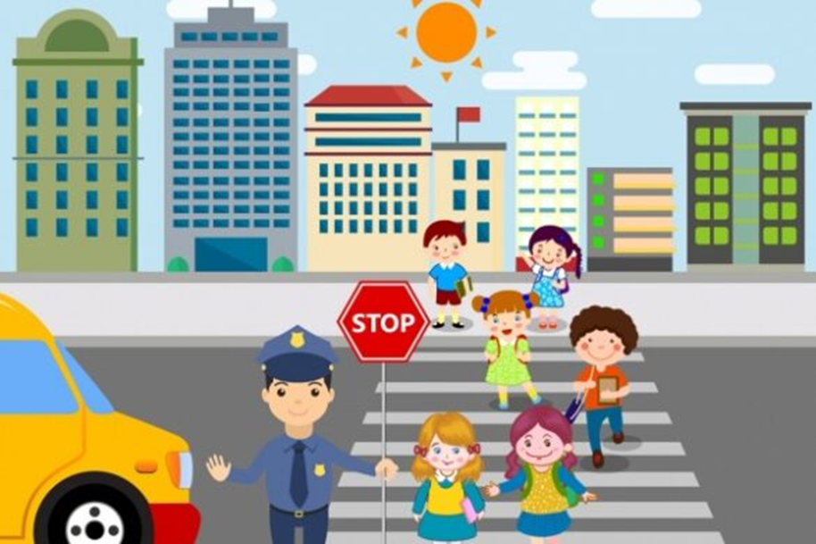
Hình ảnh nào dưới đây bé cho là đúng khi qua đường?
A
B

Slide 7
Hình ảnh nào dưới đây cài mũ bảo hiểm đũng cách?
A
B

Slide 8
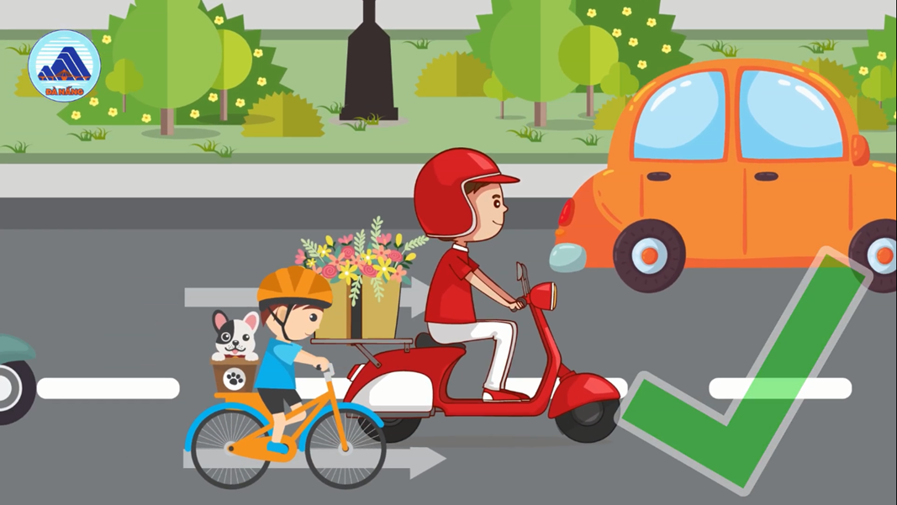
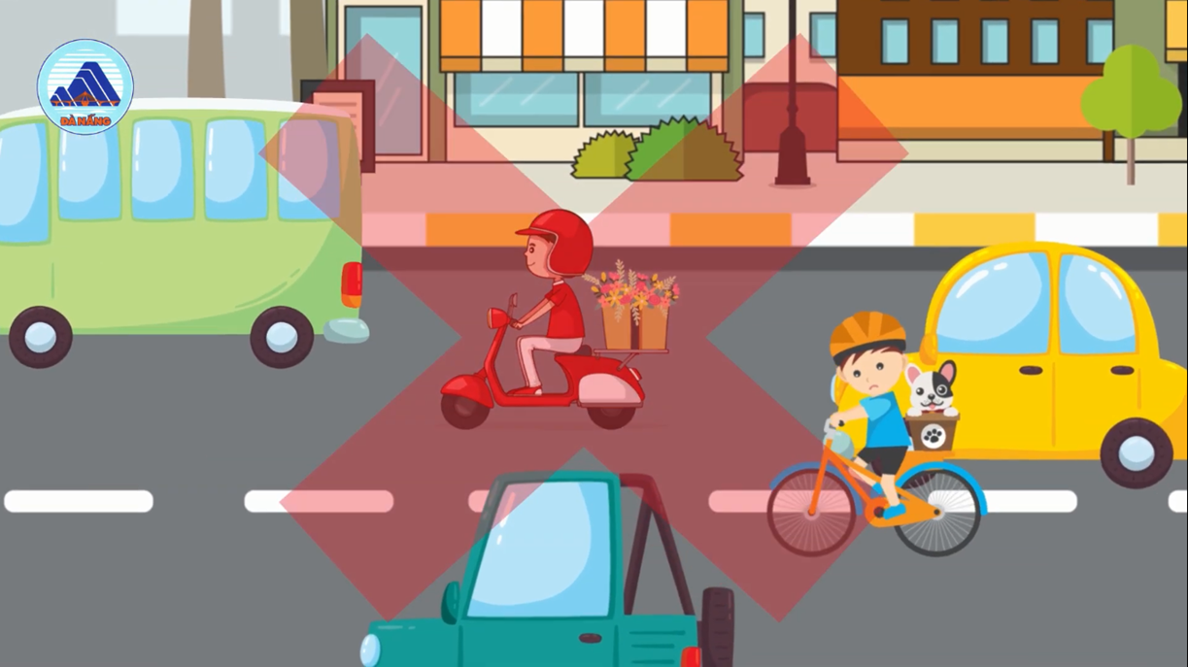
Hành vi nào đúng khi tham gia GT trên đường phố?
A
B

Slide 9
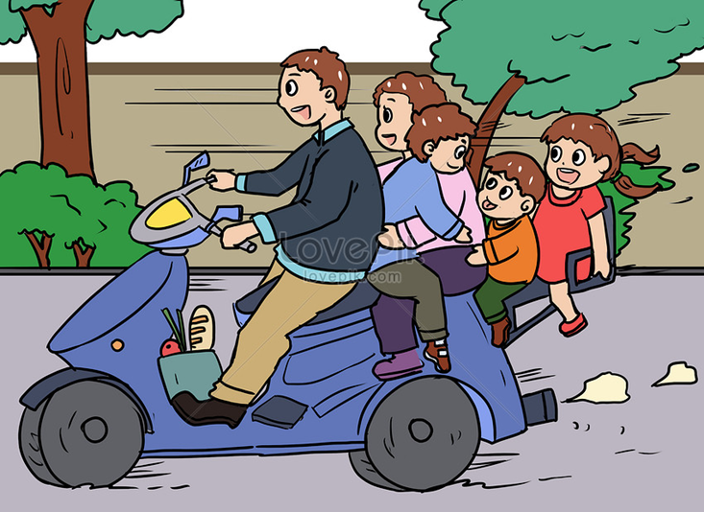
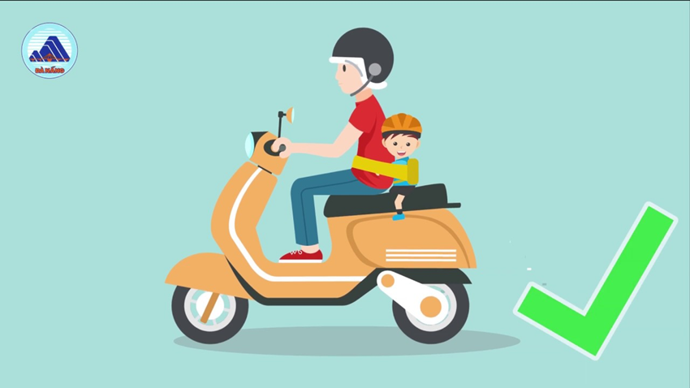
Hành vi nào là đúng khi đi xe máy tham gia GT?
A
B

Slide 10
Trß ch¬i
Bé vui cùng mũ bảo hiểm

